Slide 1
Kotlin coroutine과 Flow를 사용한 비동기 처리
2016010873 박정욱

Slide 2
목차
왜 비동기 처리를 해야 하는가?
Kotlin의 비동기 처리 기술, coroutine
구조적 동시성(Structured Concurrency)이란?
비동기적 데이터 스트림 Flow
CoroutineDispatcher를 사용하여 작업 형식에 따라 coroutine 분배하기
실제 적용 사례

Slide 3
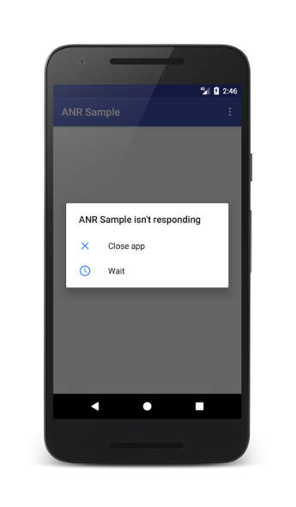
왜 비동기 처리를 해야 하는가?
Android 애플리케이션은 싱글 스레드로 시작
기본 스레드는 UI 이벤트 처리 책임이 있음
이외 실행 시간이 오래 걸리는 작업들의 경우, 기본 스레드에서 실행 시 응답 없음 오류 발생
이러한 작업은 별도 스레드에서, 비동기적으로 처리해야 함

Slide 4
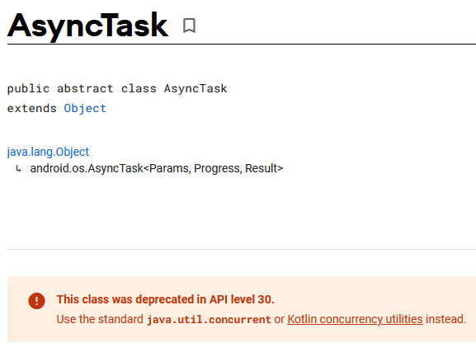
Kotlin의 비동기 처리 기술, coroutine
기존의 AsyncTask는 더 이상 권장되지 않는 방식!
Java의 경우, RxJava 사용
Kotlin의 경우, coroutine!

Slide 5


Kotlin의 비동기 처리 기술, coroutine
기존의 AsyncTask는 더 이상 권장되지 않는 방식!
Java의 경우, RxJava 사용
Kotlin의 경우, coroutine!

Slide 6
Kotlin의 비동기 처리 기술, coroutine
비선점형 멀티태스킹을 위해 일반화된 서브루틴
실행을 중단할 수 있고, 중단된 다음 장소부터 다시 실행 가능함
일반적으로 선점형으로 구현되는 Thread와는 비슷하지만 서로 다름
동시성을 제공하지만, 병렬성은 제공하지 않음

Slide 7
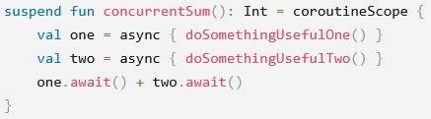
구조적 동시성(Structured Concurrency)이란?
coroutineScope 내에서 일어나는 일은 All-or-nothing
DB의 Transaction과도 유사
하위에서 예외가 발생하여 취소 시, 상위 범위로 취소 전파
상위에서 실행 취소 시, 하위 범위로 취소 전파

Slide 8
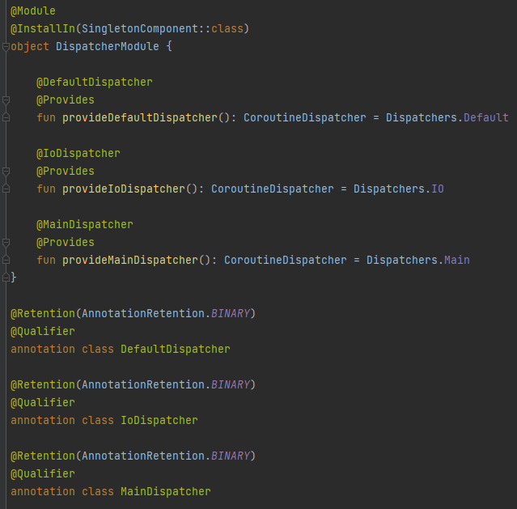
CoroutineDispatcher를 사용하여 작업 형식에 따라 coroutine 분배하기
실행 시간이 오래 걸리는 작업은 별도 스레드에서!
각 작업에 특화된 스레드가 있음
특정 작업이 실행되는 스레드를 정해줄 수 있음

Slide 9

비동기적 데이터 스트림 Flow
Producer
Intermediary
Consumer
Data
Data
데이터 생성
데이터 변환
데이터 소비
Coroutine을 이용한 리액티브 프로그래밍을 지원하기 위한 요소
비동기적으로 여러 값을 계산하거나 얻기 위해 사용

Slide 10
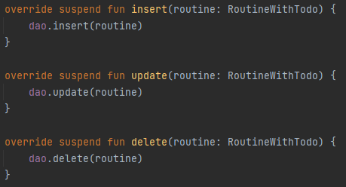
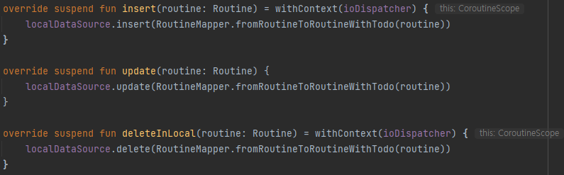
실제 적용 사례

Slide 11


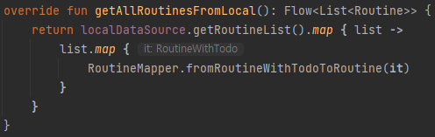
실제 적용 사례

Slide 12
정리
Android는 UI 이벤트를 관리하는 기본 스레드에서 실행 시간이 긴 작업을 하면 안 된다!
Kotlin에서는 coroutine을 이용해 비동기 처리가 가능하다!
데이터의 변화에 따라 값을 여러 개 얻고 싶을 때는 Flow!
특정 작업이 실행될 스레드를 각각 지정해주는 방법이 있다!

